Slide 1
ROOT FLUJO
BOTON CONEXIONES
BOTON MONITORES
BOTON AYUDA
Def Centro Conexiones
Wireless Monitor
Battery Monitor
Habré una mini ventana donde estará información de contacto y reportes de bugs
RAM Monitor
PANTALLA CONEXIONES
Def Centro Wireless
Def Centro Battery
Def Centro RAM
PANTALLA WIRELESS
PANTALLA RAM
PANTALLA BATERY

Slide 2
WIRELESS FLUJO
Botón iniciar escaneo
Def crear documento
Botón importar
Botón exportar
Def cargar archivo
Def guardar datos
Def Filtrar
Archivo con los datos
Def Actualizar treeview
TreeView
Def crear copia desktop
Def Filtrar
NEXT

Slide 3
GRAFICOS FLUJO
Graficar por
Intensidad Señal
Frecuencia
Bandas
Canales
Señal vs Canales

Slide 4
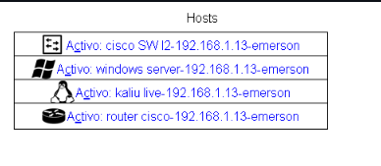
CONEXIONES FLUJO
CONECTAR
GUARDAR PERFIL
CARGAR PERFIL
LIMPIAR FORM
LIMPIAR HOSTS
Esta función carga el perfil listo para la conexión en el apartado de hosts
AL DAR CLICK EN EL PERFIL PUEDE ABRIR O CARGAR LA SESION SSH O TELNET
FORMULARIO
Shell

